Slide 1
Водимо вас у Париз
Економско-трговинска школа Бор
Предмет: Француски језик
Одељење: II3 – Туристички техничар
Наставник: Валентина Поповић, професор француског језика

Slide 2
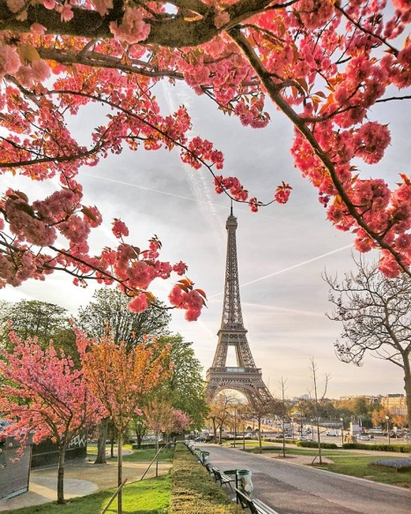
Идеја
-С обзиром да је неколико претходних јединица било на тему путовања, наставница је предложила ученицима рад на пројекту управо с том темом.
-Одлука је била лака, зао што су у питању ученици на смеру Туристички техничар. Они су већ имали у првом и другом разреду неке предмете из области туризма:
Основи туризма и угоститељства, Агенцијско и хотелијерско пословање, Економика и организација туристичких предузећа. Иако још увек нису радили туристичке аранжмане они су ипак у оквиру тих предмета стекли нека знања која им могу бити корисна за рад на овом пројекту, с обзиром да су радили: Пласирање локалне туристичке понуде (где су стекли и нека маркетиншка знања), као и Склапање уговора са превозником ради извођења туристичких путовања. Поред тога наставница
наставница туристичке групе предмета дала им је примере туристичких аранжмана , калкулације аранжмана и објашњења, тако да су ученици сазнали како све треба да изгледа. Наравно, овде је најважније било да ученици искористе знање француког језика и да употребом ИТ ураде заједнички пројекат.
И тако је дошло до идеје за пројекат:
Израда туристичког аранжмана:
ПУТОВАЊЕ У ПАРИЗ
.

Slide 3
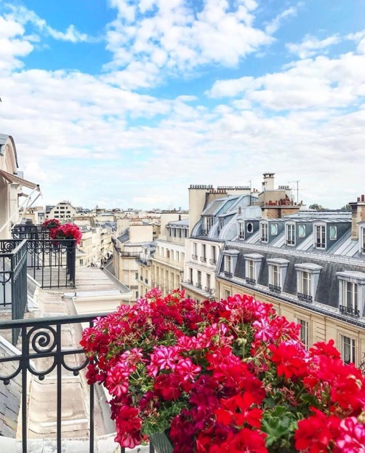
Увод
Наставница је прво објаснила ученицима основну идеју:
Потребно је направити туристички аранжман за путовање у Париз.
Наставница је представила ученицима како пројекат треба да тече, на који начин да се реализује, колико ће временски да траје цео пројекат (2 недеље) као и време за поједине активности у току пројекта одн, фазе, на који начин и шта све треба да ураде, где и које информације да проналазе и шта је на крају потребно постићи.
Након тих основних упутстава наставница је поделила ученике на 3 групе, водећи при том рачуна да у свакој групи буду ученици различитог успеха. О овоме је наставница посебно водила рачуна због укључивања свих ученика у рад, а како је за реализацију пројекта било и лакших и тежих задатака, свако је могао да буде задужен
за неки задатак.
Све групе имају 3 елемента која су обавезна:
- аранжман за 7 ноћи у Паризу
- путовање за 10 особа
- буџет од највише 8000 еура односно до 800 еура по особи.
За све остале елемете ученици су имали потпуну слободу избора.
То је додатно допринело мотивисаности за рад пошто се свака група трудила да пронађе нешто што је интересантније и боље, па је дошла до изражаја њихова маштовитост и креативност.

Slide 4
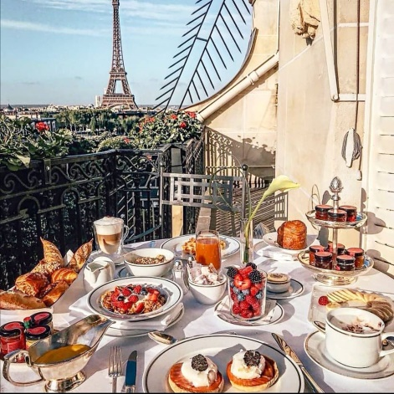
Прва фаза
За успешну реализацију пројекта, веома је важно имати добру организацију.
Зато је за вођу тима у свакој групи одређен најбољи ученик. Његова улога је веома одговорна зато што поред свог дела посла, треба да добро координира рад осталих чланова групе и да помаже, као и да на крају преда комплетан рад.
У оквиру група, ученици се договарају међусобно и сваки ученик добија свој задатак (сходно својим могућностима).
Потребно је направити туристички аранжман али не са исмишњеним подацима, већ је неопходно да путем интернета пронађу праве податке о: превозном средству , хотелу, ресторанима, музејима, местима за излазак, и сл.
Како је буџет лимитиран, свако је требао да изабере минимум 2 предлога, како би касније приликом склапања целог аранжмана могли да врше евентулане измене због уклапања у буджет.
Наравно, поред елемената који су уклапали у буджет, могли су да дају и предлоге за факултативне изласке, обиласке и сл.
Након што су пронашли потребне податке, ученици шаљу своје предлоге свим члановима групе.

Slide 5
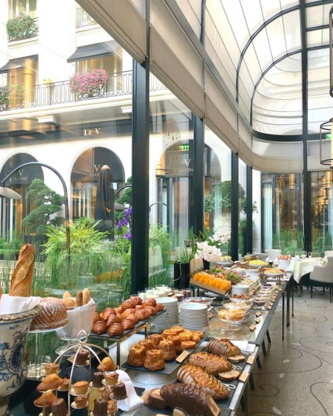
Друга фаза
Када су пронађени сви потребни елементи, и када сви ученици добију све податке, креће онај најтежи али изузетно важан део.
Ту је највише заступљен заједнички рад. Ученици су стално у контакту и размењују идеје (путем фејсбука, вибера, мејла, порука...). Уклапају елементе у предвиђени буџет, предлажу факултативне обиласке и сл.
Након што су одабрали све потребне елементе и склопили понуду, сваки ученик се враћа свом делу посла : пише реченице о оном елементу који је био његов задатак, бира слике којима ће да илуструје и сл.
Склапање реченица су биле такође битан део задатка, јер су ученици добили упутство да је потребно да приликом писања употребе 4 глаголска времена (презент, футур, перфекат и имперфекат ), односно да не користе само једно време. На овај начин наставница ће проверити и колико ученици могу да примене стечена знања из језика.
Када заврше, све шаљу вођи тима.

Slide 6
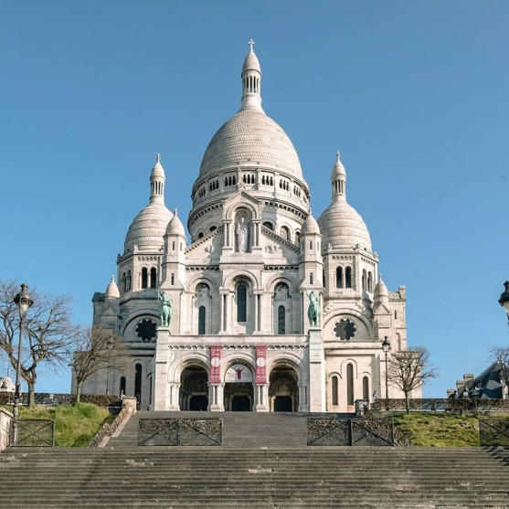
Трећа фаза
Вођа групе уклапа све елементе, и склапа коначни изгледа аранжмана, уклапа реченице, проверава како су реченице написане, да ли су употребљена различита глаголска времена, коригује, подешава слике....
Након што заврши комплетан аранжман, вођа групе пише и калкулацију аранжмана, како би се видела цена свих елемената и да ли су се уклопили у предвиђени буџет.
Када је то готово, вођа групе шаље комплетан задатак свим члановима тима, ради коначне провере, евентуалне допуне и слично.
Када се сложе да је све у реду, вођа тима шаље наставници комплетно урађен задатак.
НАПОМЕНА: Током целог пројекта комуникација је остваривана пуем фејсбука, мејла, вибера, скајпа, порука.

Slide 7
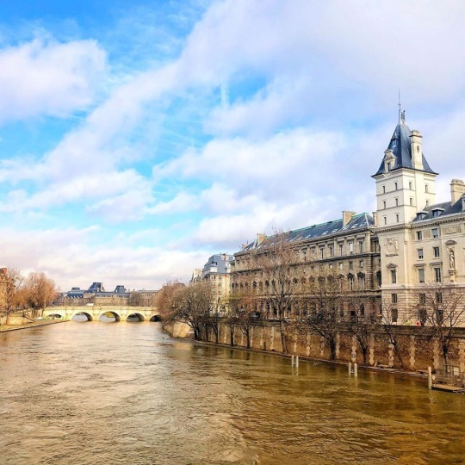
Евалуација и самоевалуација
Наставница је на основу своје чек листе и евалуационе листе ученика оценила да ли су остварени исходи, у којој је мери пројекат успешно спроведен, да ли је све протекло како је планирано, шта је било успешно, шта не, да ли су сви ученици били активни, да ли су сарађивали и шта би могло да се промени. То је урађено праћењем целокупног рада током пројекта, анализом резултата као и анализом одговора које су ученици дали у табелама.
Ученици су добили табеле у којима су оценили свој рад, учешће у тиму, допринос реализацији пројекта, стеченом знању у току израде пројекта. Затим су имали прилике да наведу колико им се допао овај начин рада и шта им је у току рада било тешко, шта им је задавало највише проблема.
-Односно сви ученици су добили једну табелу коју су попунили, а вође тимова добили су додатно још једну табелу у којој су оцели посебно рад своје групе.
-Након што је прегледала радове, наставница је пренела ученицима своје утиске и коментаре, скренула пажњу на пропусте и указала на језичке грешке. Но, без обзира на грешке, наставница је похвалила све ученике зато што су сви учествовали и успели да заврше задатак.

Slide 8
Табела за све ученике

Slide 9
Табела за вође група

Slide 10
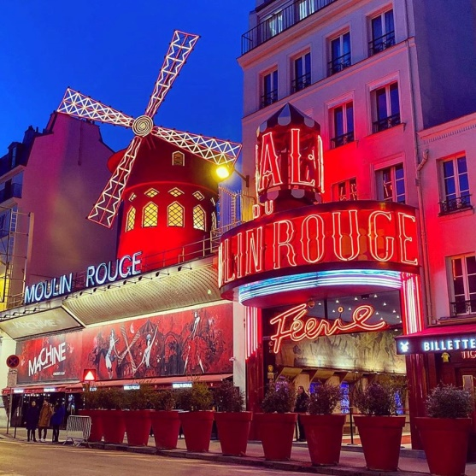
Коментар
Наставница је изузетно задовољна постигнутим резултатом, поготову што су сви ученици показали изузетан труд, давали своје идеје, сарађивали, помагали се међусобно. Томе је сигурно допринело то што су користили средства која су њима занимљива и која им нису страна. Поред рачунара користили су и своје мобилне телефоне, тако да су често били у контакту.
Наставница је све ученике похвалила, а оне који су се истакли, чија је креативност изашла из оквира наставничких предлога, посебно ће наградити добрим оценама.
Сви радови су постављни на фејсбук страници „Учимо француски“ као и на сајту школе где ће моћи да их виде и остали ученици, да изнесу своје утиске и да и они буду мотивисани за сличан рад.
Најбољи рад наставница је претворила у видео формат и поставила на јутјуб канал.
У раду су заступљене међупредметне компетенције:
комуникација, сарадња, естетичка компетенција,
компетенција за целоживотно учење, решавање проблема,
рад са подацима и информацијама, дигитална компетенција,.
предузимљивост и оријентација ка предузетништву.
И на крају: „Пођите са на нама у Париз“
A bientôt

